Slide 1
KIRSAL ALTYAPI VE ÇEVRE
4. HAFTA
DOÇ.DR. HAVVA EYLEM POLAT

Slide 2
KÖY FİZİKİ PLANLAMASI
Genel yerleşme desenleri belirlendikten sonra köylerin ve hizmet merkezlerinin fiziki planı imar planının oluşturulmasına geçilir. Köy fiziki planlamasında mevcut köylerin iyileştirilmesi veya yeni köylerin kurulması çalışmaları başlatılır.
Köy iskan ve gelişme veya yeni yerleşme alanlarının seçiminde yasal ve teknik zorunluluklar göz önünde tutulması gerekmektedir. Seçim yapılırken karşılaşılabilecek teknik zorunluluklar sırasıyla: topoğrafik etmenler, morfolojik, jeolojik, ve klimatolojik etmenler ile sosyal ve ekonomik etmenlerdir.
Köy iskan alanı bu belirtilen etmenler açısından optimum koşulları sağlayacak şekilde seçilmelidir.

Slide 3
Teknik zorunluluk olarak; seçilecek iskan alanının eğimi % 2-10 arasında değişmeli, bütünlüğü bozacak doğal engeller olmamalı ve fazla hafriyata neden olacak bir topografyaya sahip olmamalıdır.
Diğer taraftan doğal afetlerin olduğu ve jeolojik bozuklukların bulunduğu alanlarda yerleşme yeri seçilmemelidir. Köy iskan arsasının sağlam yapı temelleri inşasını mümkün kılabilecek zemin emniyetine sahip olması gerekir.
Bunlara ek olarak iklim faktörleri göz önünde bulundurulmalıdır. Özellikle hakim rüzgarlara ve fırtınalara kapalı alanlar iskan alanı olarak seçilmemelidir. Karlı ve soğuk bölgelerde güneye bakan yamaçlar sıcak bölgelerde ise serin rüzgarlara açık alanlar tercih edilmelidir.

Slide 4
Teknik zorunlulukların dışında sosyal ve ekonomik etmenler de yer seçiminde önemli yer oynar. Özellikle toplumun sosyal yapısında sorunlar yaratılmamasına çalışılması gerekmektedir. Yeni yerleşiklerin mevcut yerleşiklerin sosyal yapısına uyum sağlamaları için gerekli önlemler alınmalıdır.
Ekonomik etmenler ise başlı başına yer seçimini doğrudan etkileyeceklerdir. Köyün kendi kaynakları ile ilişkisi yönünden yer seçimini hipotetik yerleşme yerine göre seçildiği düşünülürse belirli kaynakların birim maliyetlerini değişik iskan alanları için karşılaştırmak gerekir ( Chisholm, 1966).

Slide 5
Konuyu daha iyi açıklamak için hipotetik yer seçimi için aşağıdaki örneği verebiliriz. Bu örnekte belirli kaynakları ve bu kaynakların (x) ve (y) gibi iki hipotetik iskan yerine olan uzaklıkları ile her bir faktörün her bir hipotetik yerleşim merkezine göre birim uzaklığa düşen maliyetleri dikkate alınmıştır.

Slide 6
Kaynaklar | X (1) | Y (2) | Maliyet/km (3) | X (1x3) | Y (2x3)
Su | 0.1 | 0.5 | 10 | 1.0 | 5.0
Tarla arazisi | 2.0 | 1.0 | 5 | 10.0 | 5.0
Mera | 2.5 | 1.5 | 3 | 7.5 | 4.5
Akaryakıt | 2.5 | 2.0 | 3 | 7.5 | 6.0
İnşaat Malzemesi | 3.0 | 2.0 | 1 | 3.0 | 2.0
Toplam |  |  |  | 29.0 | 22.5
Yapılan işlemler neticesinde iki iskan merkezinden en az maliyetli olan (Y) merkezidir. Maliyet açısından (Y) merkezi tercih edilmelidir.

Slide 7
Bir diğer seçim işlemi de yine ekonomik analize dayalıdır ( Ricci, 1969). Burada tarımsal işletmelerde kullanılan arazinin belirli bir merkeze göre ağırlıklı değerlendirmesi yapılır. Bu merkez öyle saptanmalıdır ki bir koordinat sisteminin dört ayrı kesimindeki ağırlıklı değerler birbirine eşit olsun sağlayan koordinat sisteminin merkezi iskan merkezi olarak seçilir. Bu işlemde kullanılacak eşitlik şu şekildedir;
Ai = Qi.C + Ni.S + Mi.t
Burada;
  Ai: Her parsel alan için toplam maliyet
  Qi: Üretim miktarı
  Ni: Yıllık işgücü saati
  Mi: Yıllık makine gücü saati,
  C, S, t = Birim saat maliyeti

Slide 8
Köy İskan Alan Büyüklüğü
Köy iskan alanının büyüklüğü tarım işletmelerinin tipine (monokültür tarım, polikültür tarım ve ihtisaslaşmış işletmeler), seçilecek yerleşme dokusuna (dağınık, yarı dağınık veya toplu) bağlıdır. Bu nedenle her yerleşme dokusu için farklı bir büyüklük söz konusu olabilir.
Genel olarak, bir iskan alanının büyüklüğünün belirlenmesinde üç ana etmen dikkate alınır ( Sayın, 1962). Bunlar;
  Parsel büyüklüğü
  Altyapı hizmetleri için gerekli alan
  Gelişme alanlarıdır.

Slide 9
Bu üç faktörü bir eşitlikte de göstermemiz mümkündür:
  Toplam yerleşim alanı = İşletme merkezi için gerekli parsel alanı + Altyapı hizmetleri için alan + Gelişme alanı
Parsel büyüklüğü: Zirai ekonomist veya bu konudaki bir uzman tarafından belirlenecek işletme tipi ve genişliğine göre ortalama metrekare olarak hesaplanır. Bu olmadığı takdirde;
  Her aile için ortalama 1.0 – 2.5 da büyüklüğünde bir parsel alanı ayrılabilir.
  Yerleşim alanı küçükse yukarıdaki değerler 0.4 – 0.6 da ‘a kadar düşürülebilir.
Altyapı hizmet alanı: Köy içi yollar, yeşil alanlar, sosyal, kültürel ve ekonomik amaçlı hizmetler için ayrılacak alan büyüklüğünün belirlenmesi bir projeleme çalışmasıdır. Proje çalışması olmadığı hallerde pratik olarak altyapı hizmetleri için gerekli alan büyüklüğüne hane sayısı temel alınarak saptanabilir. Buna göre;
  75 haneden az olan küçük yerleşmelerde aile başına 600 metrekare
  75 haneden çok olan büyük yerleşmelerde aile başına 500 metrekare olacak şekilde saptanabilir.

Slide 10
Kırsal Alanın Tasarım İlkeleri
Köy alanın düzenlenmesi iki boyutludur. Birinci boyutu işletmenin kümelendiği iskan alanının, ikinci boyutu ise köy arazisinin planlanmasını kapsar.
Birinci boyut köy yeri seçiminin dışında iki aşamalı bir karar üretimidir. İlk olarak alınacak karar tarımsal işletme tipi ve büyüklüğü ile ilişkilidir.
Köy yeri büyüklüğü işletmelerin tarımsal faaliyetlerine bağlı olarak , iskan edilecek işletme sayısı ise gelecekteki nüfus büyüklüğü dikkate alınarak yapılmalıdır.
Şekil 3.1’ de ülkemizdeki bir kır iskanına ve şekil 3.2’ de ise II. Kademe kırsal hizmet merkezinin imar planları görülmektedir.
Şekil 3.1 aile tarım işletmelerinden oluşan bir kır yerleşmesini, şekil 3.2 ise hem iş gücü hem de işletme tip ve büyüklüğündeki farklılığı yansıtmaktadır.

Slide 11
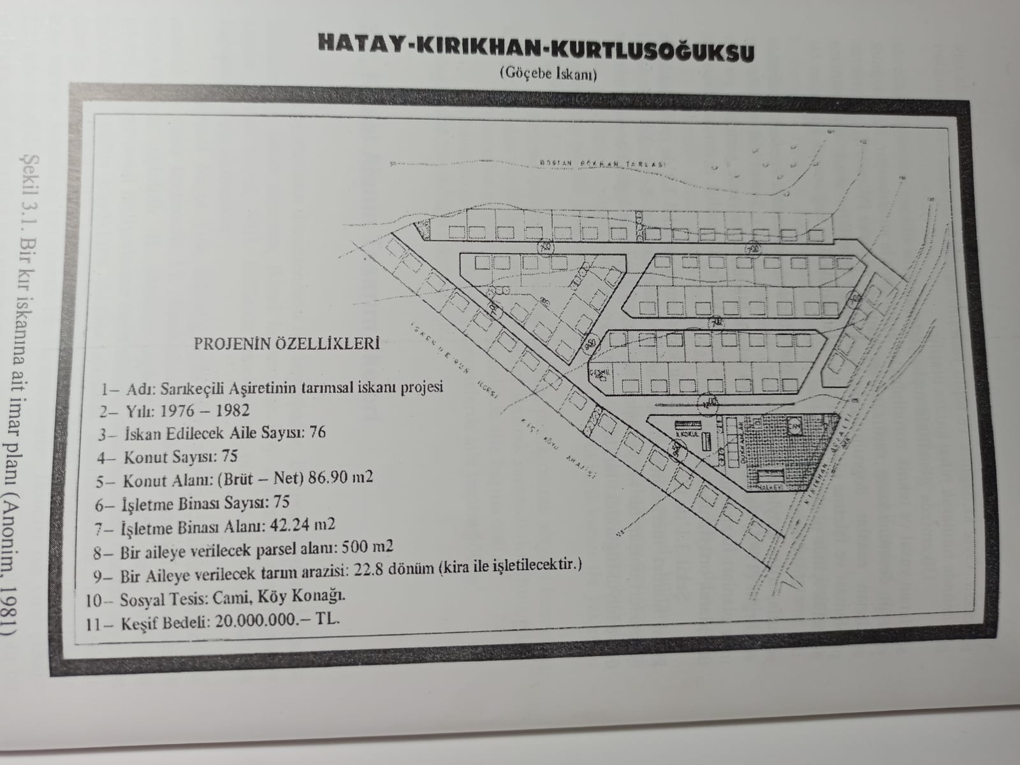

Slide 12
